Slide 1

Capacitación a Proveedores

Slide 2
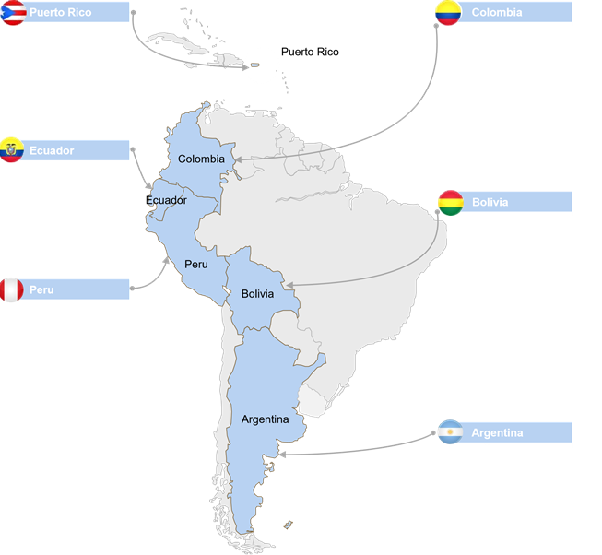
Grupo Gloria tiene 5 unidades de negocio principales con presencia en varios países de Latinoamérica
Bienes de consumo envasados
Bienes de consumo envasados
Bienes de consumo envasados
Azúcar y alcohol
Cemento, nitratos y cal
Bienes de consumo envasados
Cemento, nitratos y cal
Azúcar y alcohol
Papel, embalaje y cartones
Transporte y servicios logísticos
Bienes de consumo envasados
Cemento, nitratos y cal

Slide 3


Agenda
Ariba Sourcing
PASO 1: CONOCIMIENTOS PREVIOS
PASO 2: REGISTRO EN ARIBA SOURCING
PASO 4: MENSAJERÍA DE ARIBA SOURCING
PASO 5: CENTRO DE AYUDA
PASO 6: LINEAMIENTOS DEL GRUPO GLORIA
PASO 7: PREGUNTAS
PASO 3: PARTICIPACIÓN DE UN EVENTO DE ARIBA SOURCING
Revisemos la agenda

Slide 4
Principales Conceptos previos
Evento
(Proceso para intercambiar información con el proveedor)
(Requerimiento de Información) donde el comprador busca recoger propuestas cualitativas del mercado respecto de cómo abordar una necesidad ya sea de un bien, servicio o combinación de ambos.
¿Qué es Ariba Sourcing?
RFI
Es un portal Web que sirve de soporte tecnológico para el proceso de Abastecimiento Estratégico que
asegure trazabilidad y transparencia en la gestión con proveedores desde la planificación, hasta la selección de la mejor propuesta
(Requerimiento de Propuesta) Proceso de licitación en el cual el comprador busca recoger propuestas cuantitativas desde diferentes proveedores especializados para satisfacer una necesidad específica.
RFP
SUBASTA
Compra organizada de un bien o servicio en un periodo corto de tiempo, mediante pujas
¿Qué deberías saber?

Slide 5
Agenda
PASO 1: CONOCIMIENTOS PREVIOS
PASO 2: REGISTRO EN ARIBA SOURCING
PASO 4: MENSAJERÍA DE ARIBA SOURCING
PASO 5: CENTRO DE AYUDA
PASO 6: LINEAMIENTOS DEL GRUPO GLORIA
PASO 7: PREGUNTAS
PASO 3: PARTIPACIÓN DE UN EVENTO DE ARIBA SOURCING
Revisemos la agenda
http://videoscomunicacion.tentu.com/Gloria_2D_FINAL_de_finales_v2.mp4

Slide 6
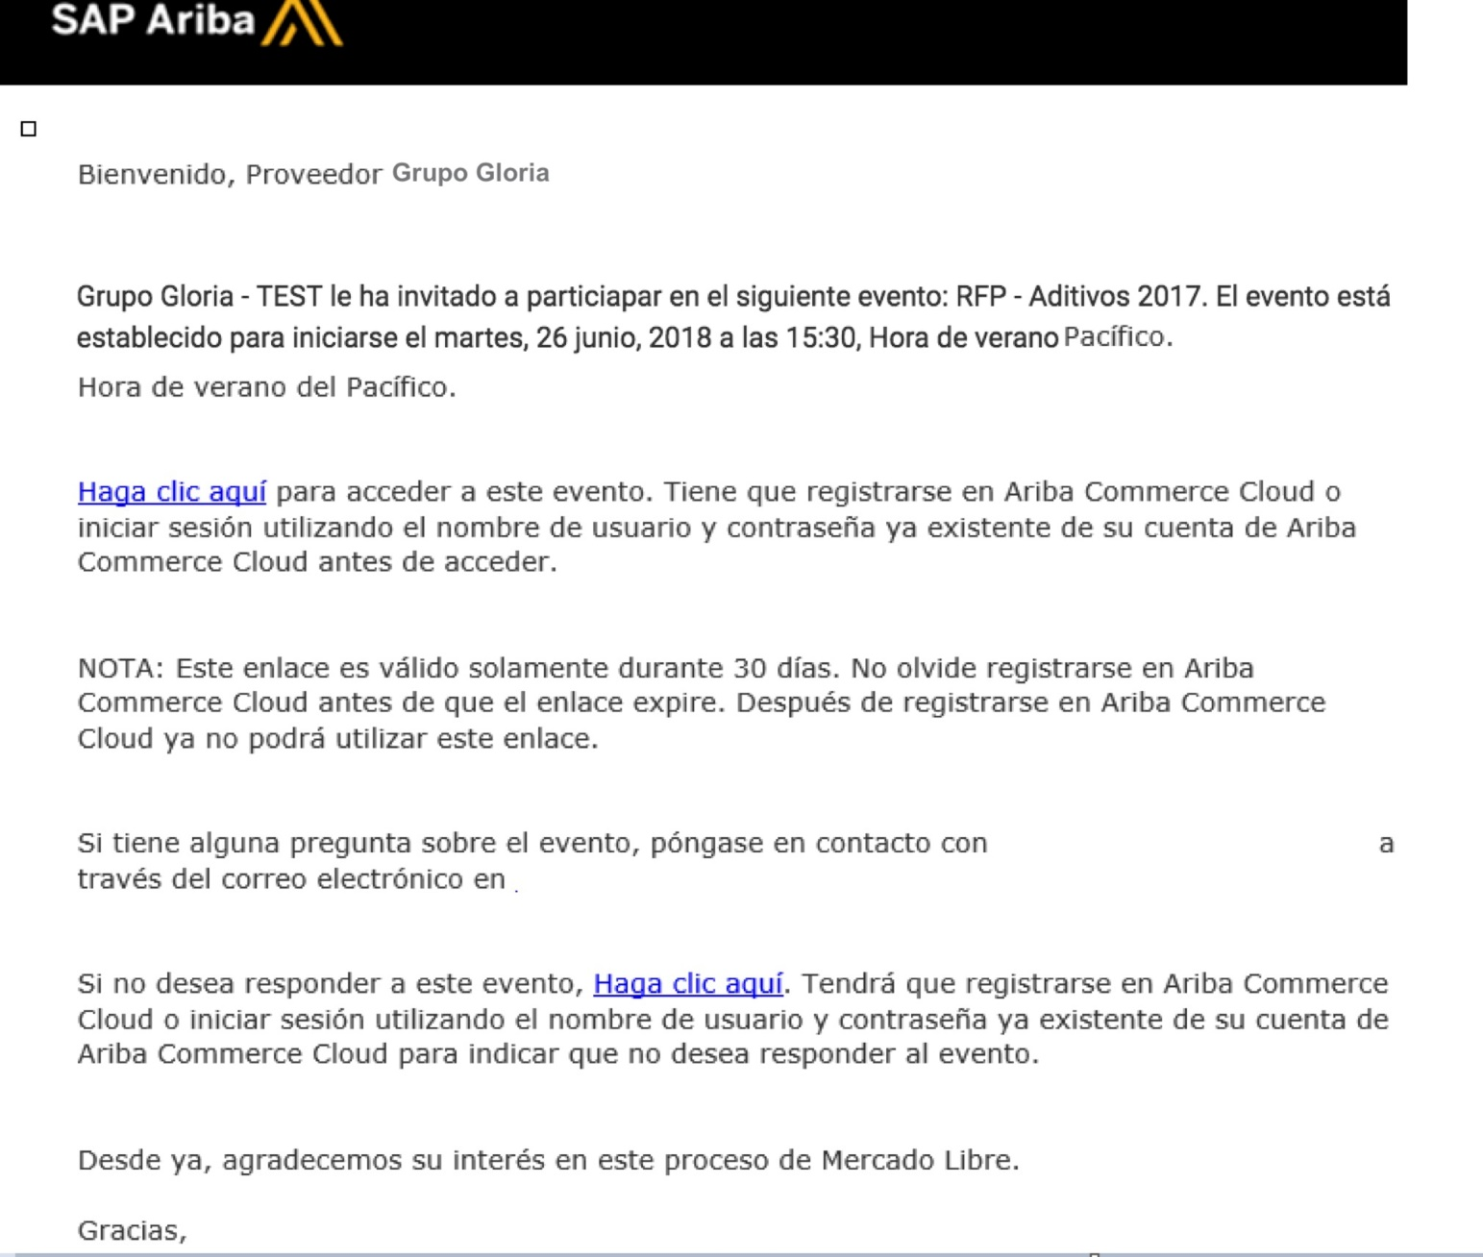
Invitación a participar en evento
Usted recibirá una invitación para PARTICIPAR A UN EVENTO a su correo electrónico
Haga clic en el link para acceder al evento

Slide 7
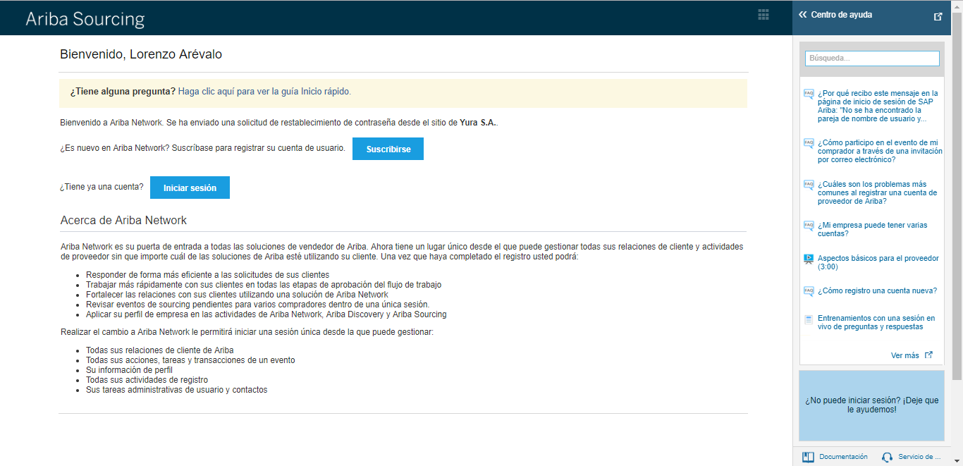
Completa tu perfil
Haga clic
En todo momentos el Centro de ayuda puede aclarar tus consultas

Slide 8
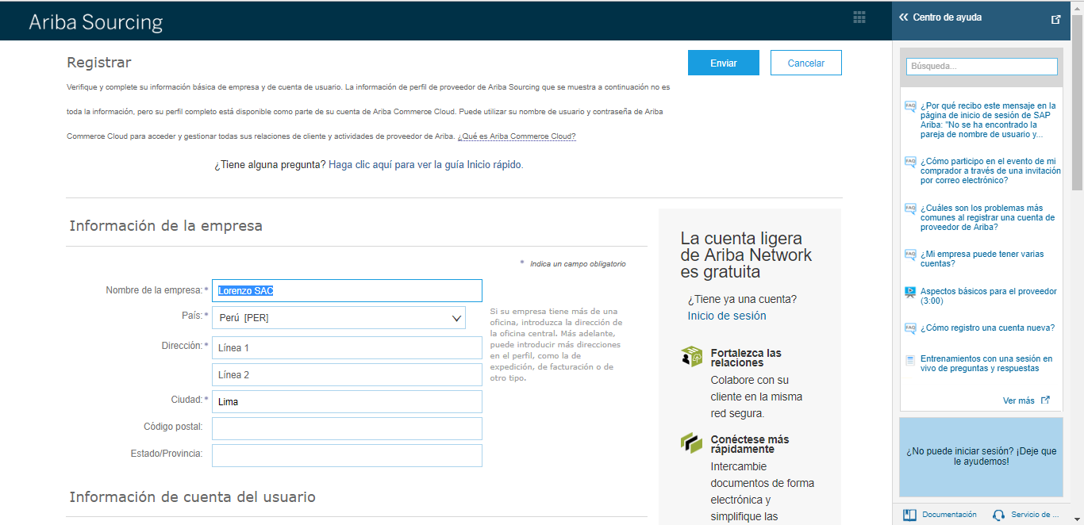
Completa la información de tu empresa
Complete información de empresa, los campos con * son obligatorios.

Slide 9
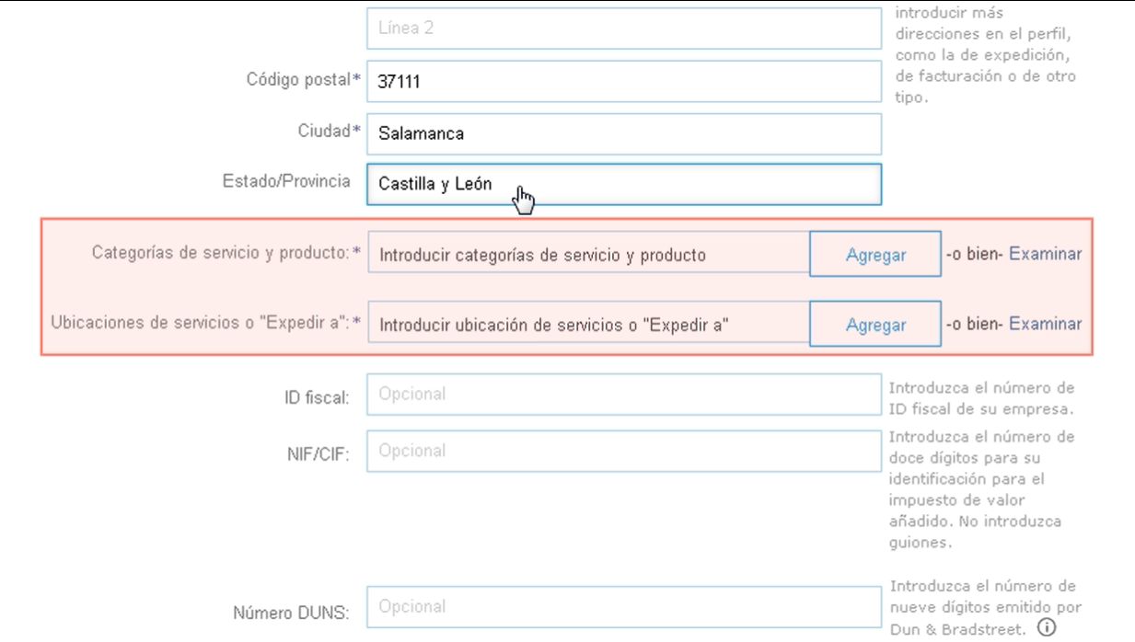

Slide 10
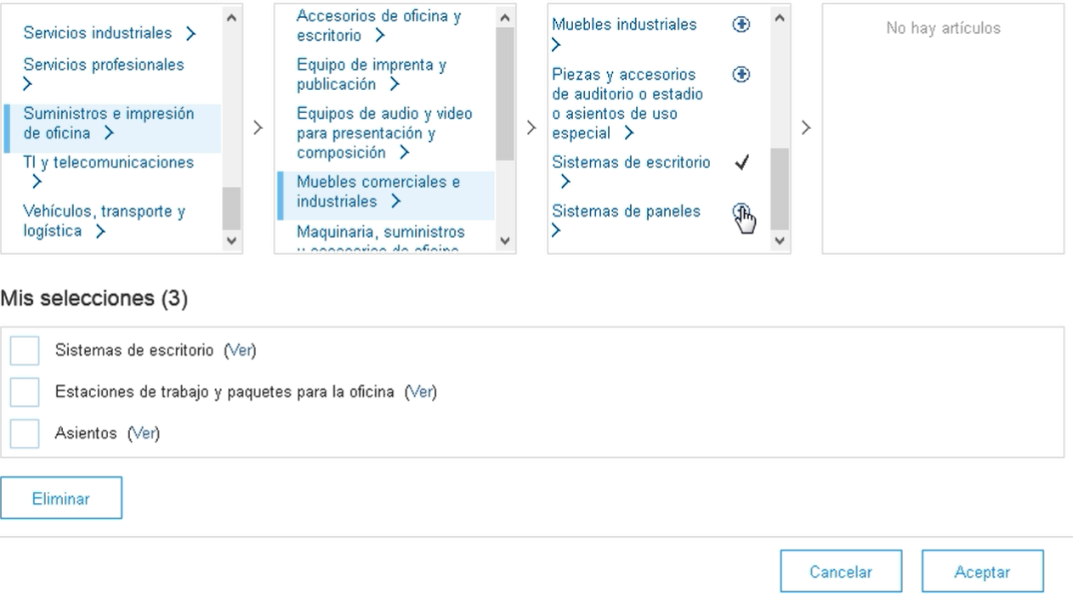

Slide 11
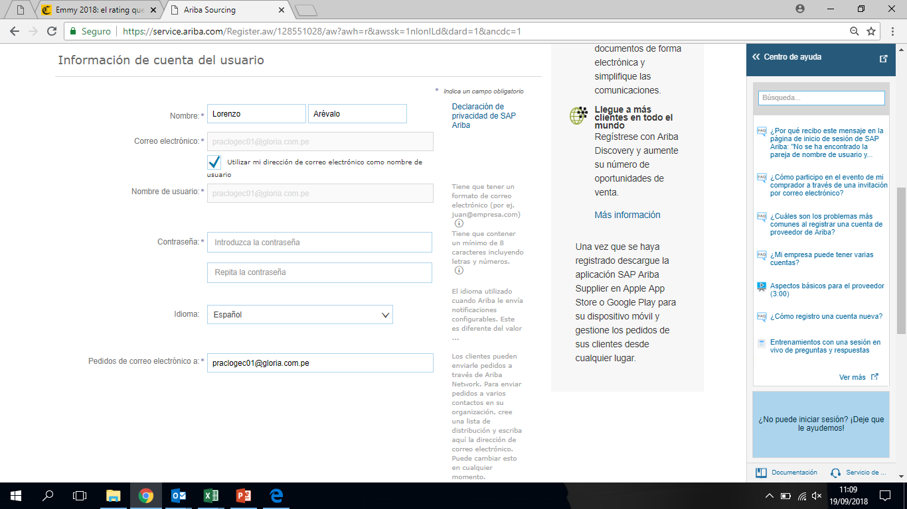
Completa información de usuario
Complete la información de tu Usuario considerando:
Tu nombre de usuario es tu correo electrónico al que llegó la invitación, no introducir otras cuentas.
Lee cuidadosamente las reglas para generar contraseña

Slide 12
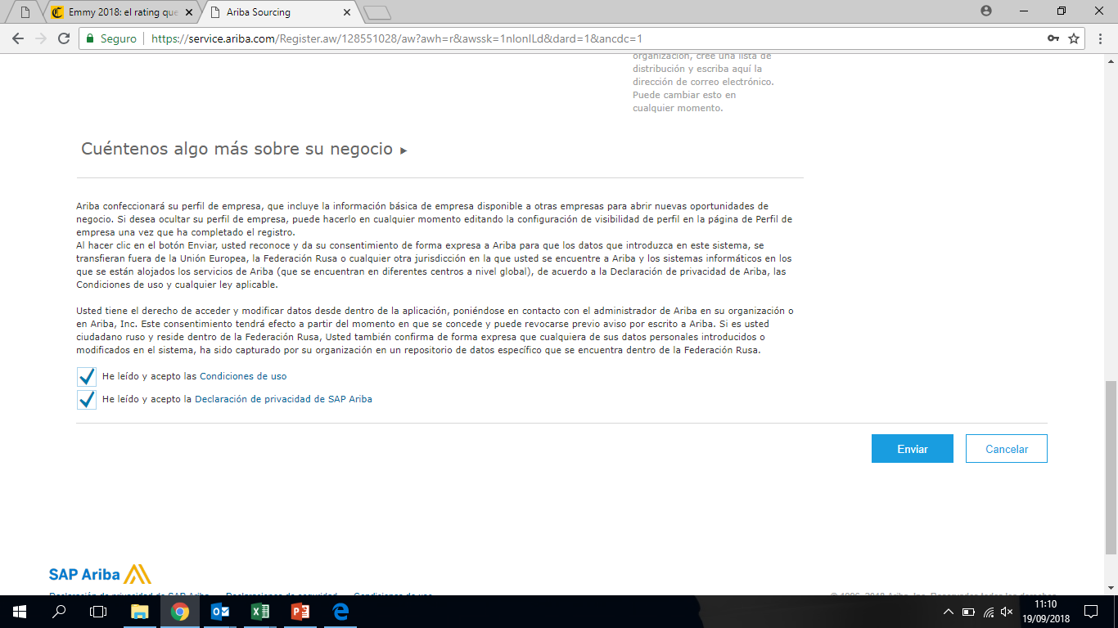
Lee las condiciones de Ariba Sourcing
Recuerda leer las condiciones de Ariba
1. Luego de haber leído y si está de acuerdo, acepte las 2 condiciones.
2. Haga clic

Slide 13
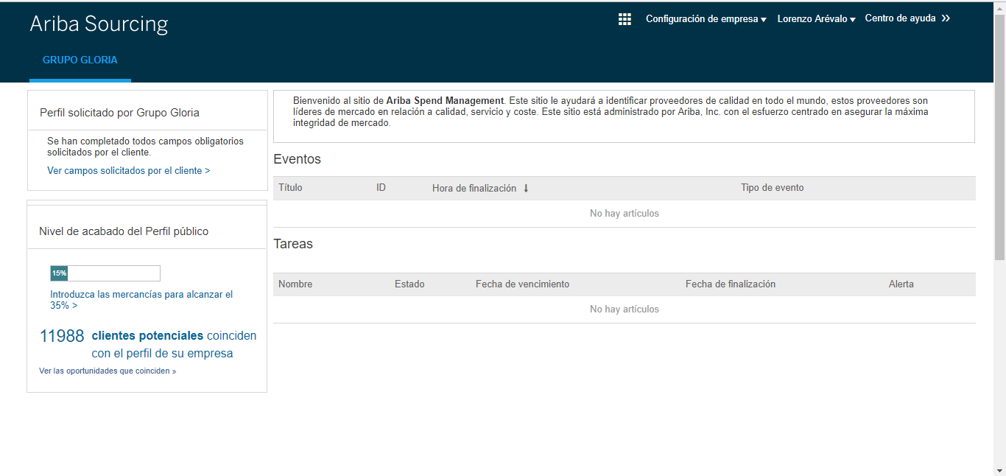
Pantalla de inicio
Guarda tu usuario y contraseña, puedes cerrar sesión.
Aún no tienes eventos asignados. Espera que un Comprador te invite a participar de un evento, la notificación llegará a tu correo electrónico.

Slide 14
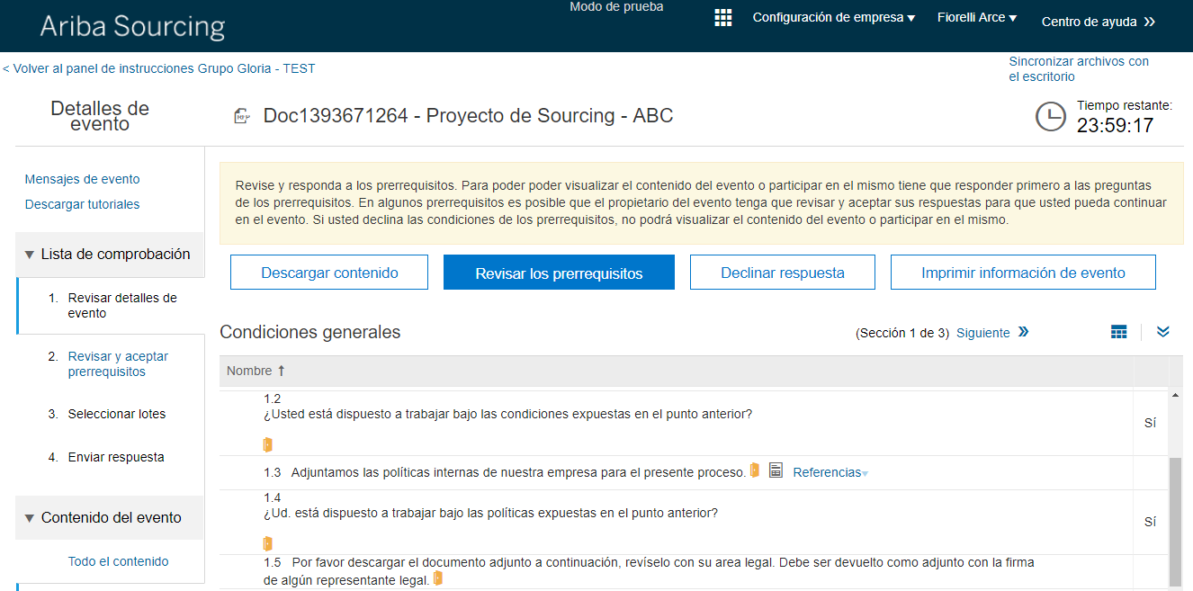
Detalles del evento
Volver a Panel de Instrucción
Duración del Evento
Revisar antes del Evento
Detalles del Evento
Contenido del Evento
Preguntas del Evento
Reconoce los campos del evento.

Slide 15
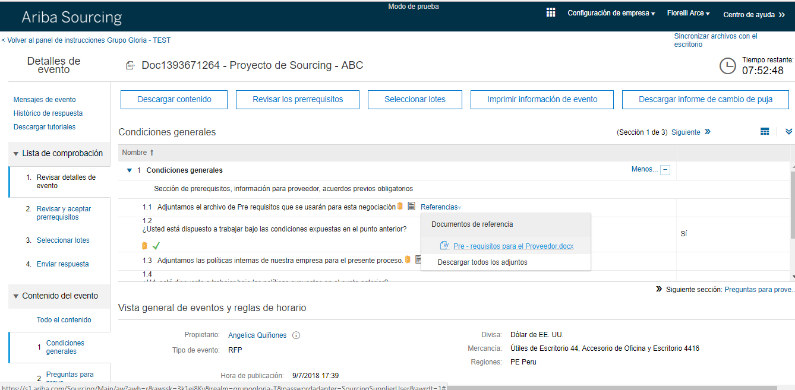
1. Revisar detalles del evento
1. Describe los detalles y contenidos del evento.
En este punto solo se visualiza, no hay opción para responder

Slide 16
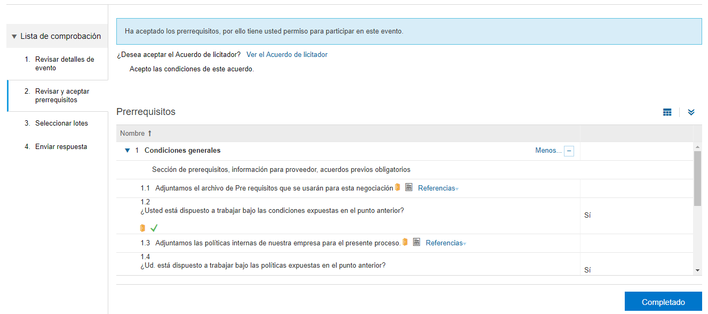
2. Revisar y Aceptar Pre Requisitos
2. Descarga los prerrequisitos y contesta las preguntas
En este punto si puedes responder, no olvides de dar completado al finalizar

Slide 17
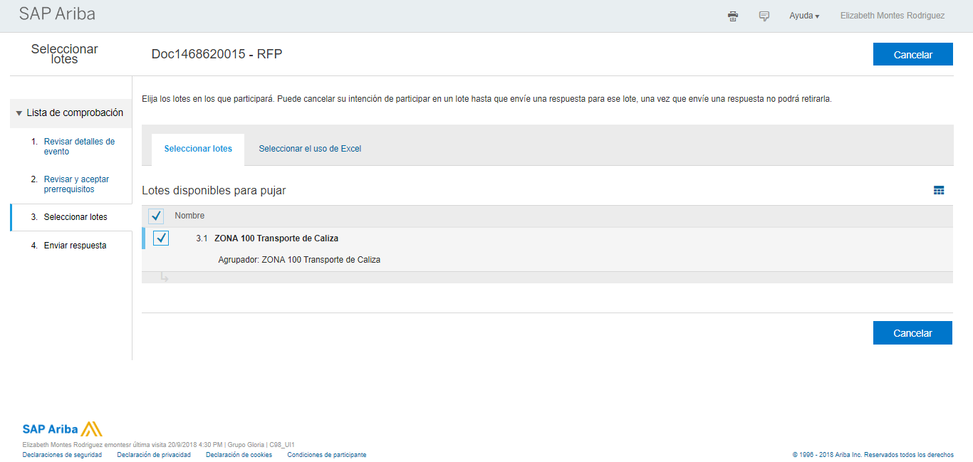
2. En caso de RFP – Selecciona lotes
1. Haga clic
2. Seleccione los lotes que desea licitar
Solo selecciona el lote o lotes a los que quieres participar, no es necesario seleccionar todos.

Slide 18
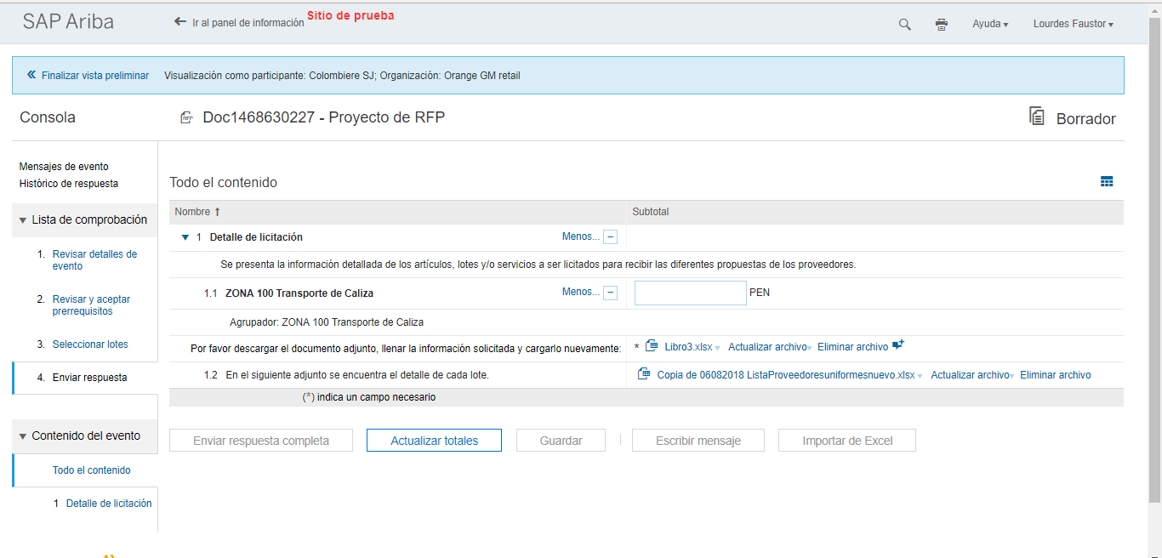
3. Enviar respuestas del RFP (1/7)
2. Haga clic en el archivo
1. Haga clic en el punto 4, luego de seleccionar los lotes

Slide 19
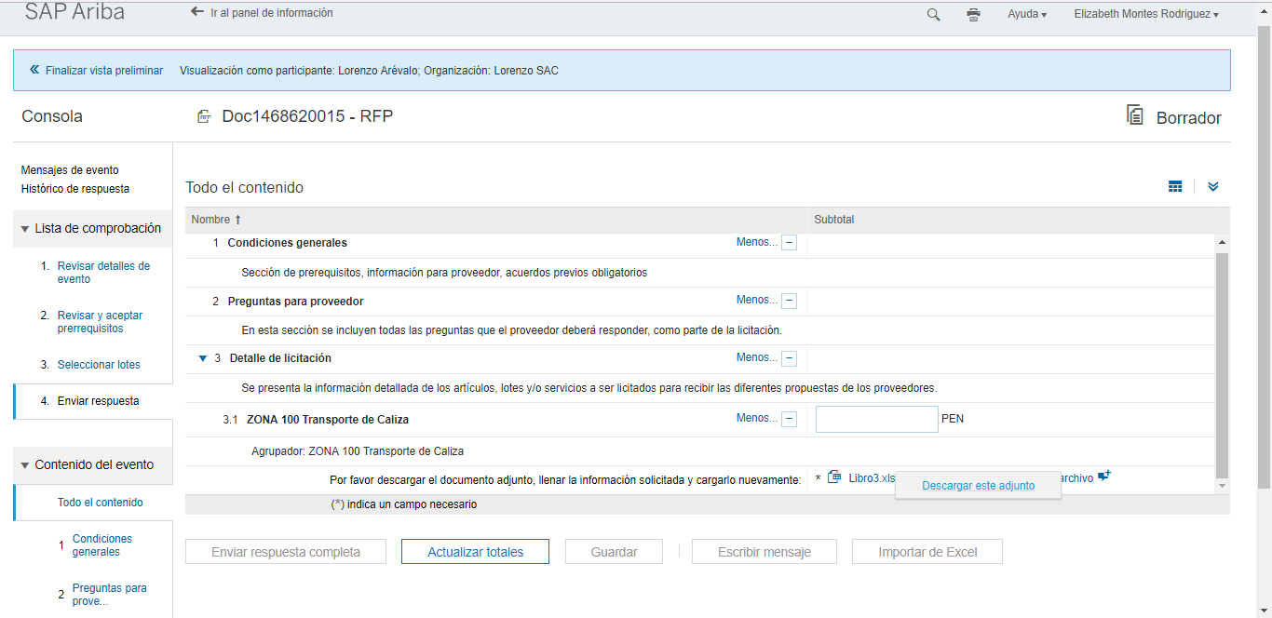
3. Enviar respuestas del RFP (2/7)
Guarde el Excel en su computadora y complete la lista de precios
3. Haga clic para descargar adjunto

Slide 20
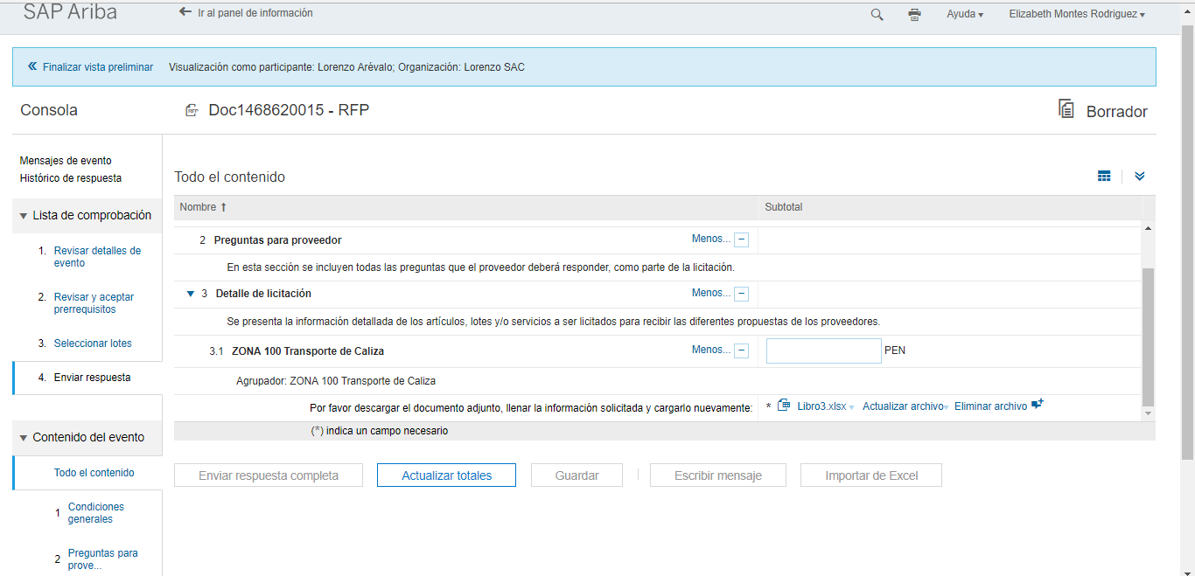
3. Enviar respuestas del RFP (3/7)
4. Cuando complete el Excel, haga clic:

Slide 21
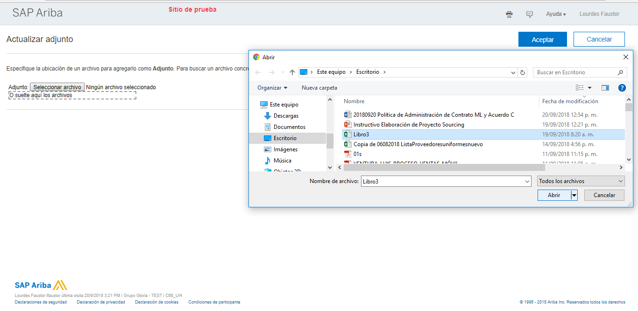
3. Enviar respuestas del RFP (4/7)
5. Haga clic para seleccionar archivo
6. Ubique el archivo desde su computador y haga clic en abrir

Slide 22
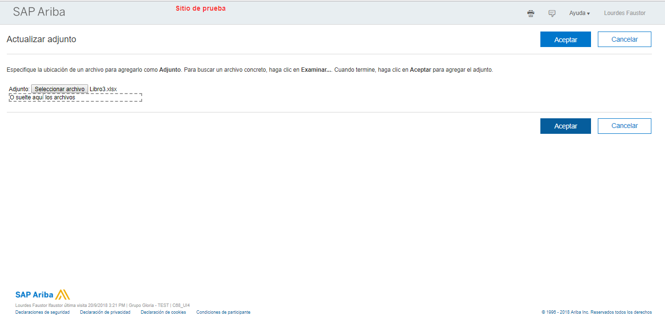
3. Enviar respuestas del RFP (5/7)
7. Visualice si el nombre del archivo es correcto
8. Haga clic

Slide 23
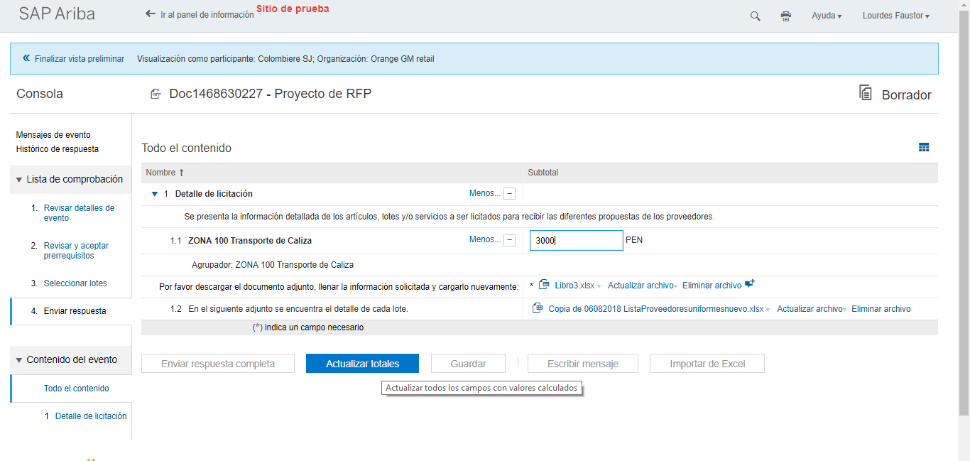
3. Enviar respuestas del RFP (6/7)
9. Haga Clic

Slide 24
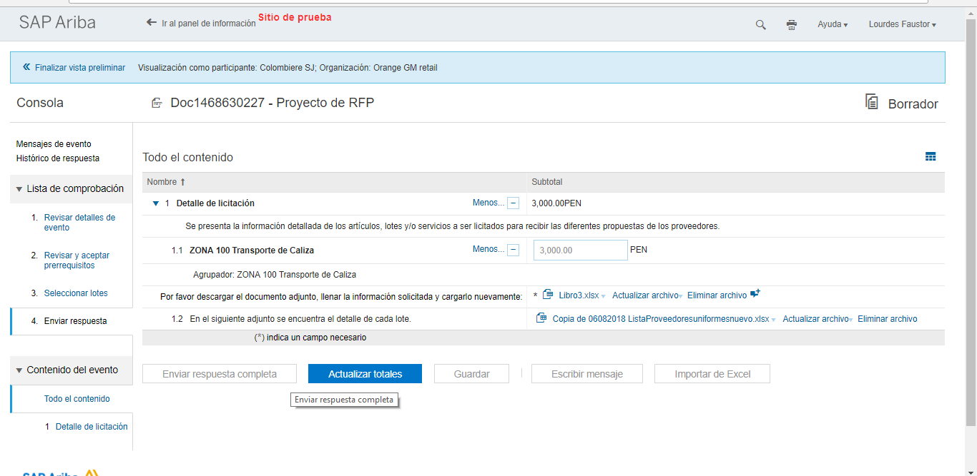
3. Enviar respuestas del RFP (7/7)
Enviar respuesta completa
Haga lo mismo, para los demás lotes que ha decidido participar. Y al finalizar pulse enviar respuesta completa

Slide 25
3. Enviar respuestas del RFP (7/7)
Revisar respuesta
Puedes modificar tu respuesta las veces que quiera si el evento sigue abierto. Pulsar el botón Revisar respuestas.

Slide 26
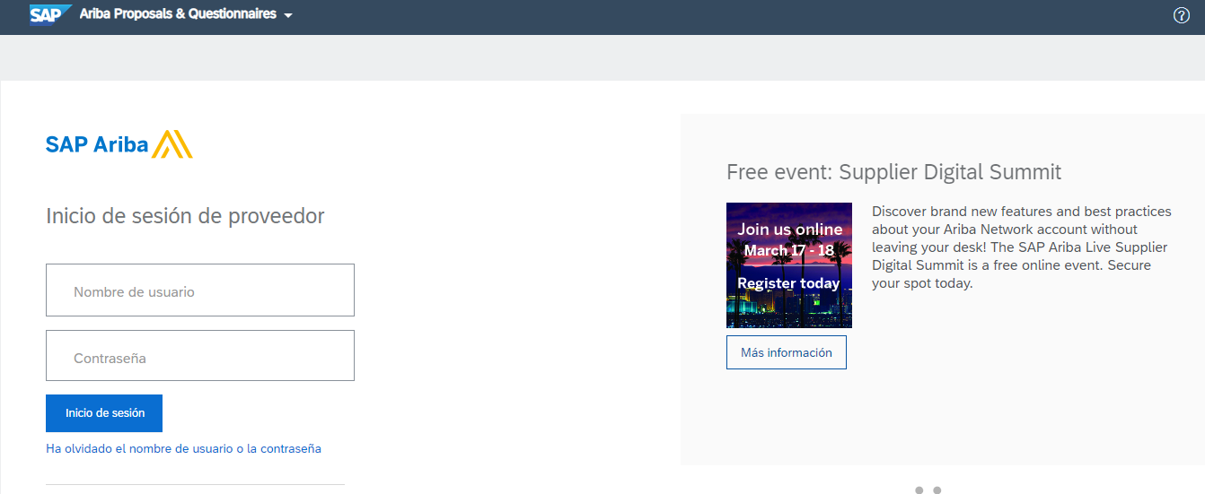
Inicia en el portal de Ariba Sourcing
Ingrese su usuario y contraseña
Si olvida su usuario o contraseña haga clic en el link
Ingrese con su Usuario y Contraseña que creo
También puedes ingresar pulsando el link: http://grupogloria.supplier.ariba.com

Slide 27
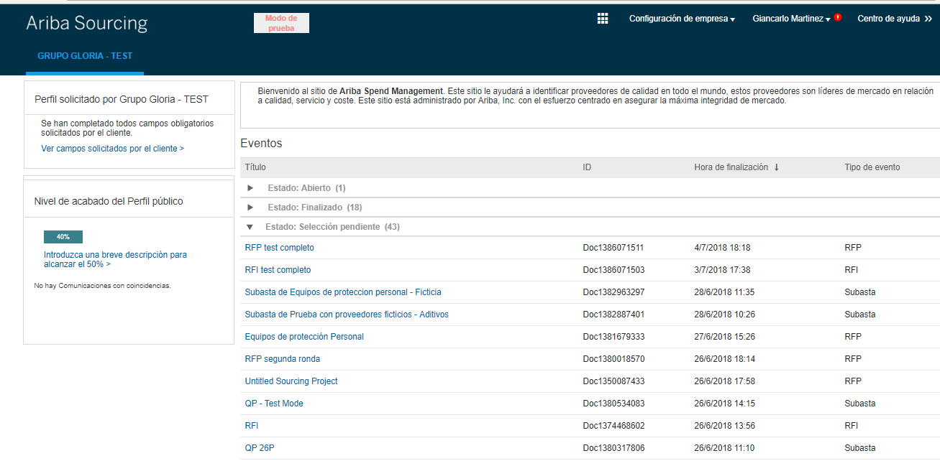
Seguimiento del estado del evento
Estados | Concepto
Pre visualización | El evento es visible pero no se encuentra habilitado para responder
Abierto | El evento esta habilitado para ser respondido
Selección Pendiente | El Evento ha sido respondido pero aún no finalizado (en revisión)
Finalizado | El evento ha finalizado.
Da seguimiento a los eventos a los que haz participado.
Si quieres hacer una pregunta de un evento, pulsa uno de ellos.

Slide 28
Agenda
PASO 1: CONOCIMIENTOS PREVIOS
PASO 2: REGISTRO EN ARIBA SOURCING
PASO 4: MENSAJERÍA DE ARIBA SOURCING
PASO 5: CENTRO DE AYUDA
PASO 6: LINEAMIENTOS DEL GRUPO GLORIA
PASO 7: PREGUNTAS
PASO 3: PARTIPACIÓN DE UN EVENTO DE ARIBA SOURCING
Revisemos la agenda

Slide 29
Mensajería de Ariba Sourcing
Escribir mensaje
Haga clic para Enviar mensaje

Slide 30
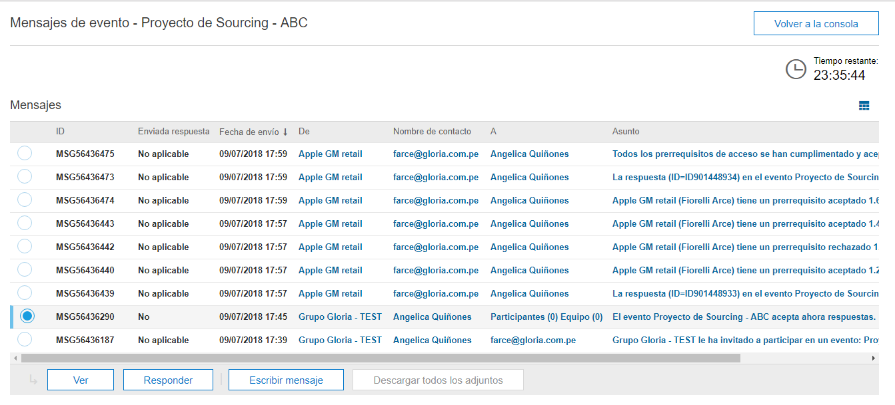
Mensajes de Ariba Sourcing
Si quieres hacer una consulta al Comprador, utiliza este medio.
La respuesta llegará a esta bandeja y se notificará a tu correo electrónico.

Slide 31
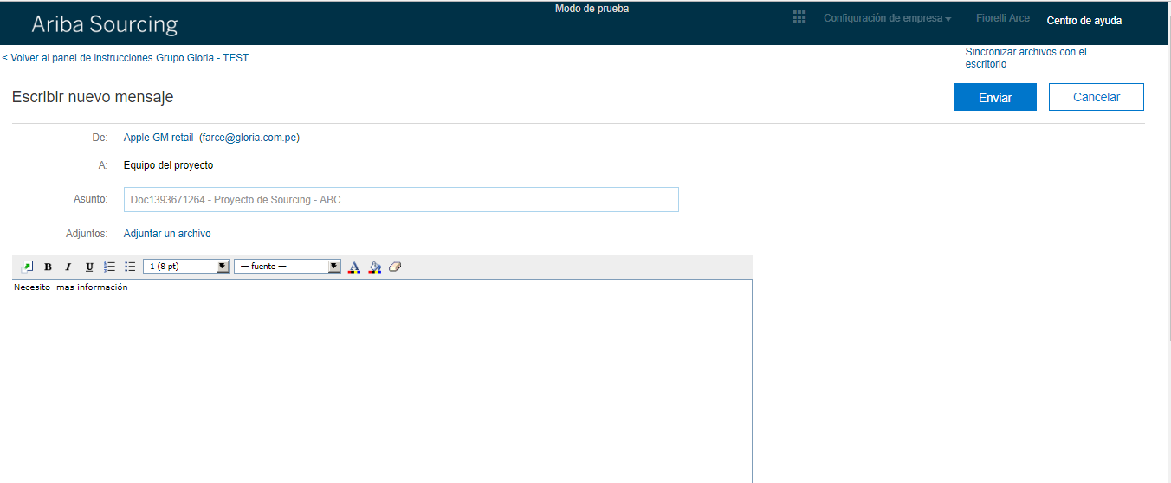
Mensajes de Evento
No necesitas colocar destinatario, tus dudas lleguen al Comprador. No te olvides de hacer clic en enviar.

Slide 32
Agenda
PASO 1: CONOCIMIENTOS PREVIOS
PASO 2: REGISTRO EN ARIBA SOURCING
PASO 4: MENSAJERÍA DE ARIBA SOURCING
PASO 5: CENTRO DE AYUDA
PASO 6: LINEAMIENTOS DEL GRUPO GLORIA
PASO 7: PREGUNTAS
PASO 3: PARTIPACIÓN DE UN EVENTO DE ARIBA SOURCING
Revisemos la agenda

Slide 33
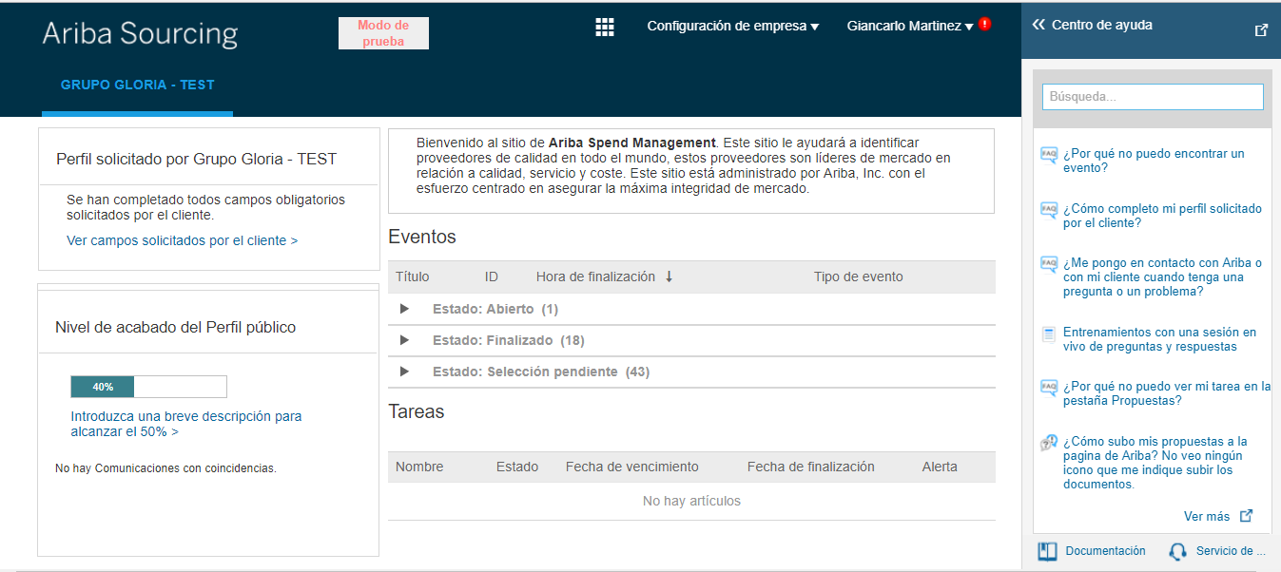
1. Centro de Ayuda
Preguntas Frecuentes
Haga clic en “Ver más”, para acceder a las opciones del Centro de Ayuda

Slide 34
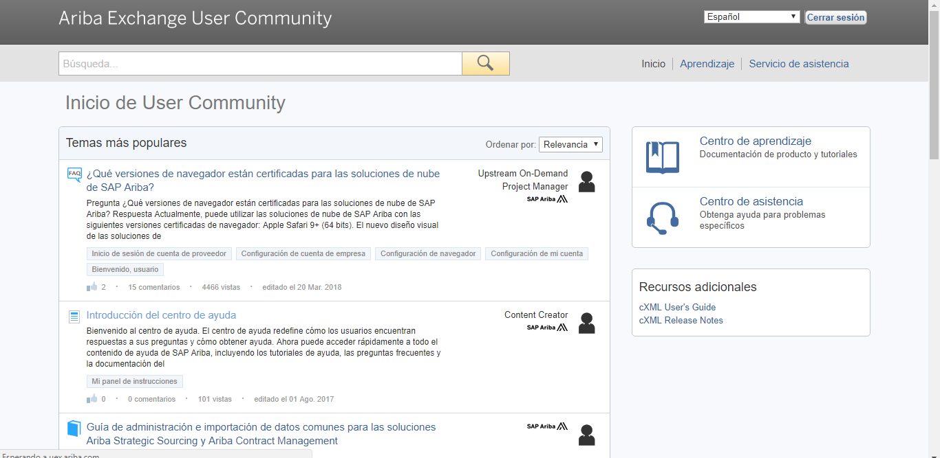
2. User Community
1. Coloque palabras clave, el buscador filtrará información en todo el Centro de Ayuda
2. Red de preguntas y respuestas de Usuarios de Ariba a nivel mundial
El Centro de Ayuda esta compuesto por:
User Community
Centro de aprendizaje
Centro de asistencia

Slide 35
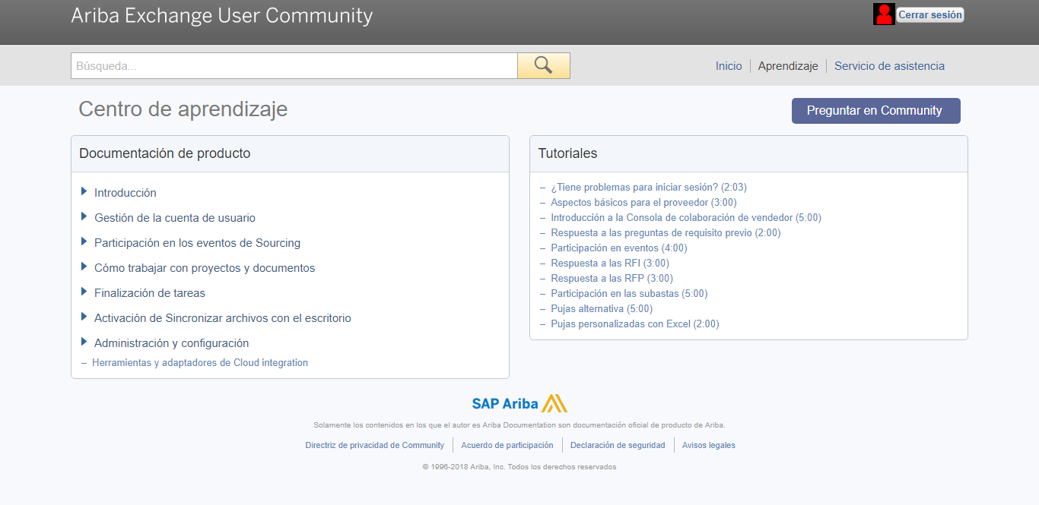
3. Centro de Aprendizaje
Guías y tutoriales de principales funciones de Ariba Sourcing
Accede a los Tutoriales, son videos detallados con el paso a paso.

Slide 36
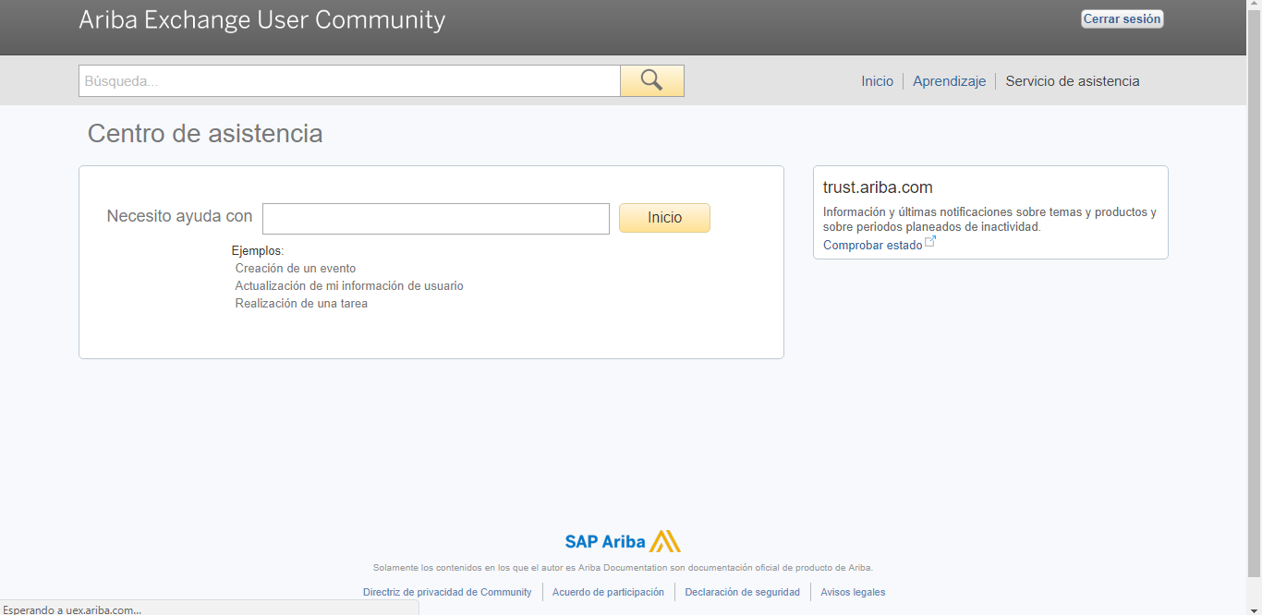
4. Centro de Asistencia (1/4)
Coloca palabras clave, en caso de no resolver tu consulta, podrás comunicarte con ARIBA por teléfono o por correo electrónico.

Slide 37
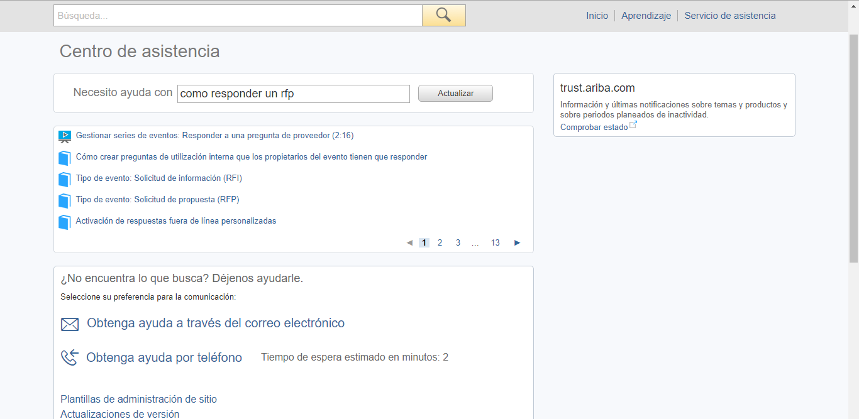
4. Centro de Asistencia (2/4)
1. Muestra guías y videos que puedan ayudar a resolver la duda.
2. En caso de no encontrar solución puede usar los canales descritos.

Slide 38
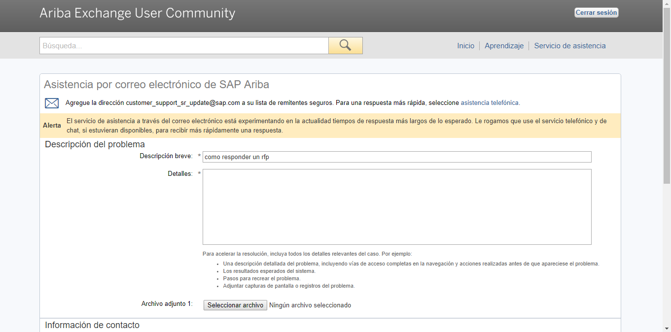
4. Centro de Asistencia (3/4)
Llene el formulario con la duda o incidencia

Slide 39
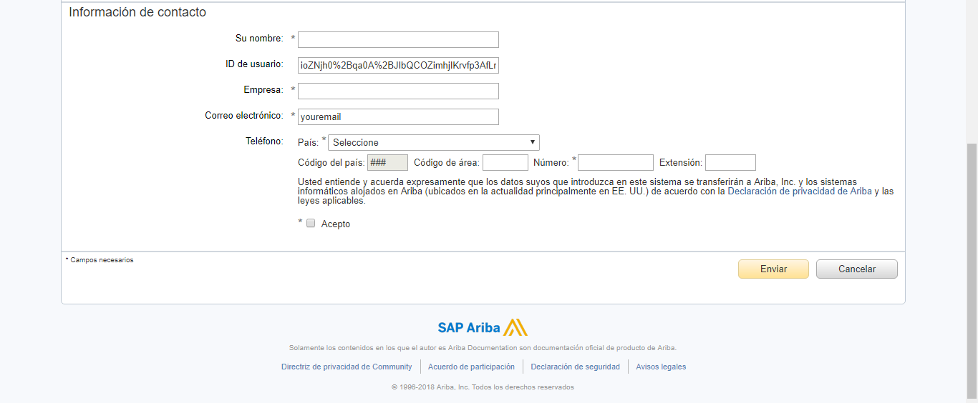
4. Centro de Asistencia (4/4)
Coloque su información de contacto.
RECUERDE:
El centro de asistencia en Ariba, permite absolver dudas de proveedores a través de dos canales de comunicación por correo y por teléfono, para ello es importante mencionar que:
En ambos casos debe llenar un formulario sobre sus datos.
En caso de vía telefonica, Ariba lo llamará según los datos del formulario.
En el formulario se debe colocar la prioridad de la consulta siendo: 1 impacto en el negocio, cuando la plataforma no funciona / 2 cuando una funcionalidad no responde / 3 Consultas sobre funcionalidades
En cualquiera de los dos medios, el promedio de atención es entre un rango de inmediato y 24 horas de acuerdo a la prioridad que se haya colocado.

Slide 40
5. Respuestas rápidas
Extrajimos información del Centro de Ayuda de Ariba Sourcing para ti, accede a los videos y entrenamientos. CAPACÍTATE!!!
Aspectos básicos para el proveedor (Video)
https://uex.ariba.com/auc/node/100349
Participación en Eventos (Video)
https://uex.ariba.com/auc/node/100351
Como contestar un RFI (Video)
https://uex.ariba.com/auc/node/100352
Como contestar un RFP (Video)
https://uex.ariba.com/auc/node/100353
Como participar de una Subasta (Video)
https://uex.ariba.com/auc/node/100354
Entrenamientos con una sesión en vivo de preguntas y respuestas
https://uex.ariba.com/auc/node/81137

Slide 41
Agenda
PASO 1: CONOCIMIENTOS PREVIOS
PASO 2: REGISTRO EN ARIBA SOURCING
PASO 4: MENSAJERÍA DE ARIBA SOURCING
PASO 5: CENTRO DE AYUDA
PASO 6: LINEAMIENTOS DEL GRUPO GLORIA
PASO 7: PREGUNTAS
PASO 3: PARTIPACIÓN DE UN EVENTO DE ARIBA SOURCING
Revisemos la agenda

Slide 42
Lineamientos del GRUPO GLORIA
Toda gestión e intercambio de información del proceso de licitación será realizada en Ariba Sourcing.
Toda licitación de compras tiene hasta tres rondas para RFI y RFP.
En caso de Subasta se comunicará a los participantes desde el lanzamiento de RFP y debe tener como predecesor a un RFI.
El proceso de evaluación y selección se realiza mediante una matriz de evaluación de ofertas (económica, técnica y otros criterios) con ponderación de criterios en Ariba Sourcing.
Al finalizar la licitación se comunicará a todos los participantes si fueron adjudicados o no por correo electrónico a través de ARIBA Sourcing.
Al finalizar la licitación se generará un Contrato Legal.
7. Toda comunicación sobre la Licitación a la que se les invitará será tratada con el Líder de la Categoría.

Slide 43
Agenda
PASO 1: CONOCIMIENTOS PREVIOS
PASO 2: REGISTRO EN ARIBA SOURCING
PASO 4: MENSAJERÍA DE ARIBA SOURCING
PASO 5: CENTRO DE AYUDA
PASO 6: LINEAMIENTOS DEL GRUPO GLORIA
PASO 7: PREGUNTAS
PASO 3: PARTIPACIÓN DE UN EVENTO DE ARIBA SOURCING
Revisemos la agenda

Slide 44


Slide 45
http://grupogloria.supplier.ariba.com
http://grupogloria.supplier.ariba.com

